Slide 1

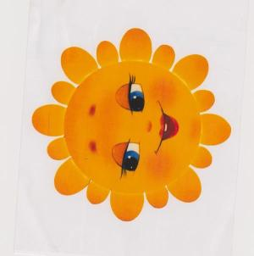
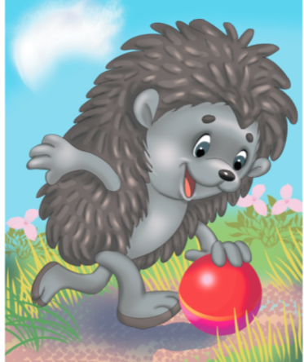
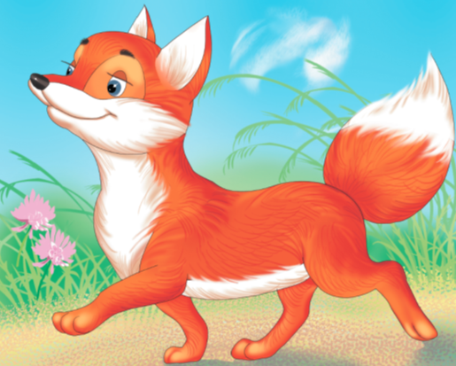
МБДОУ «Центр развития ребенка- детский сад №36 «Волшебный дворец» г. Альметьевск РТ
Дидактическая игра по проекту
«Без инде хәзер зурлар – мәктәпкә илтә юллар»:
«Составь предложение»
«Җөмлә төзе»
Разработала:
воспитатель
подготовительной группы
Самойлова Р. Ш.

Slide 2
Цель игры: закрепить в игровой форме лексический минимум по обучению детей татарскому языку, формировать умение и навыки правильно составлять предложения, умение задавать и отвечать на вопросы на татарском языке; развивать память, мышление, связную речь; воспитывать интерес к изучению татарского языка.
Уенның максаты: уен формасында балаларның татар телен өйрәнү лексикасын ныгыту, татар телендә дөрес итеп җөмләләр төзүне, сорау куя һәм аларга җавап бирә белүне камилләштерү; бәйләнешле сөйләм телен, фикерләү сәләтен, хәтерне үстерү; татар телен өйрәнүгә кызыксыну уяту.

Slide 3
Форма организации: индивидуальная или парная
Оештыру формасы: индивидуаль яисә парлап
Возраст: 6-7 лет
Яшь үзенчәлеге: 6-7 яшь
Оборудование: карточки с цветными сюжетными картинками, карточки со словами на татарском языке
Җиһазлау: төсле сюжетлы рәсемле карточкалар, татарча сүзләр язылган карточкалар

Slide 4
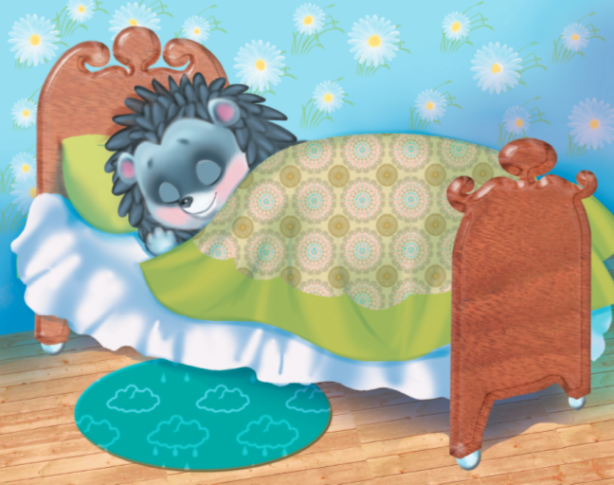

Ход игры
1 вариант: ребенок самостоятельно выбирает понравившуюся картинку, подбирает соответствующие карточки со словами на татарском языке и составляет предложение из двух или трех слов
Керпе йоклый
Кыз китап укый

Slide 5
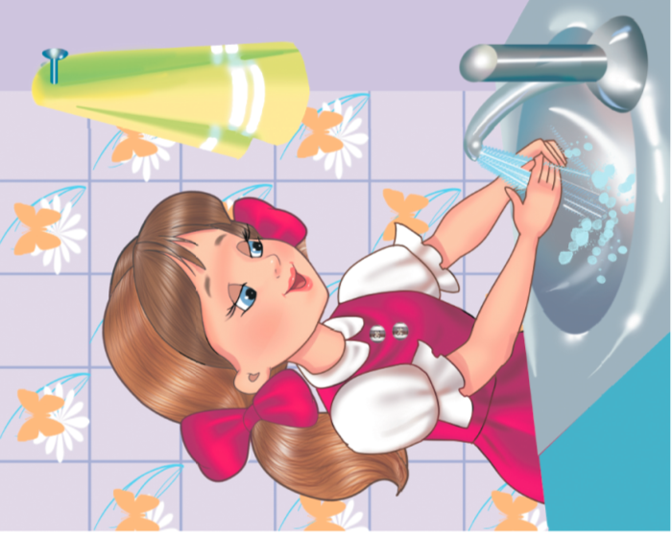
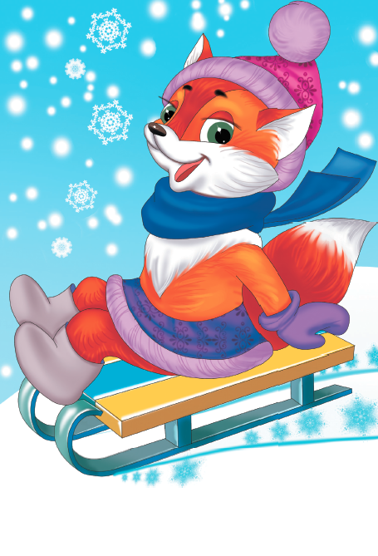
2 вариант: взрослый произносит предложение, состоящее из 2-3 слов. Ребенок должен найти соответствующую картинку, карточки со словами и разложить их в нужной последовательности
Кыз кул юа
Төлке чана шуа

Slide 6
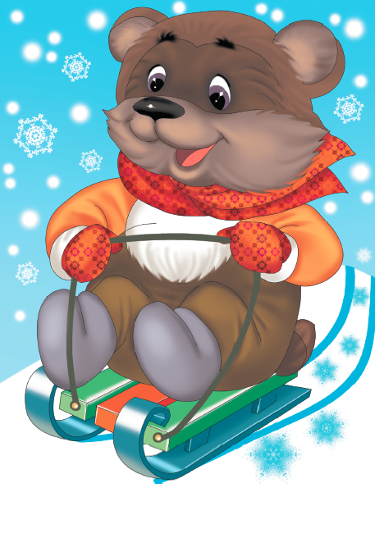
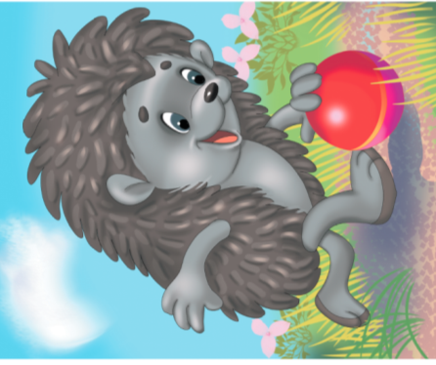
3 вариант: взрослый или ребенок берет картинку, задает вопрос по сюжету: Это кто? Какой? Что делает? Другой ребенок отвечает на вопросы или же находит соответствующие слова.
Бу нәрсә?
Бу аю.
Аю нинди?
Аю зур, чиста.
Аю нишли?
Аю чана шуа.
Бу нәрсә?
Бу керпе.
Керпе нинди?
Керпе кечкенә, матур.
Керпе нишли?
Керпе уйный.

